Slide 1
CBS1A01P Fun with Language
Lecture 7
語義學 semantics

Slide 2
上一個題目「構詞學」的重點
詞語 words 和 詞素 morphemes
單純詞 simple words 合成詞 complex words
詞素的分類
自由free詞素 、依存bound詞素
前綴 prefixes、後綴 suffixes 等等
語法詞素 inflectional morphemes、 詞變詞素 derivational morphemes
構詞方法

Slide 3
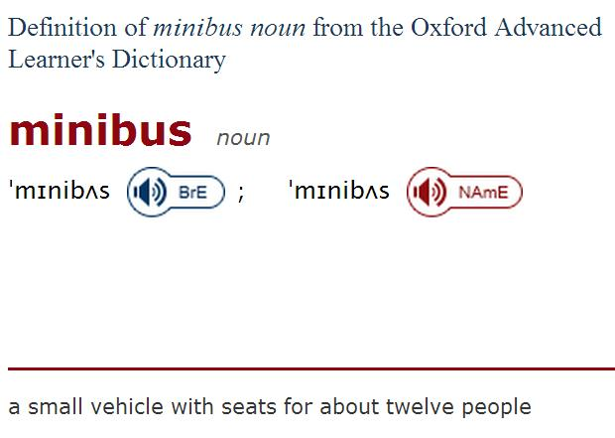
the word “minibus”

Slide 4
本課題目
語義學 Semantics
The study of meaning in language.
It deals with the meaning of words
and how meaning of sentences is derived from words.

Slide 5
語義學 Semantics
詞彙語義學 lexical semantics： 詞語的語義
句法語義學 syntactic semantics： 句子的語義 留待下一課與句法學 syntax 一同討論

Slide 6
本課題目
兩個關於「意義」的理論
詞語的關係 semantic relations / lexical relations
語義角色 semantic roles

Slide 7
語言溝通
溝通，訊息傳遞
詞語：形式和意義的結合體
形式：語音
語音和噪音的分別：意義
詞素 morpheme (讀音 /ˈmɔːfiːm/)：
構詞的最基本單位，構詞中最小的結構體，具有獨立的語義或具有語法功能

Slide 8
語義的本質
關於語義本質的兩種研究方向：
一：認為語義是個實體 entity
二：認為語義並非實體，而是社會文化之中用以溝通的應用，語義取決於場所/情境（這是現代語言學之語用學的領域）

Slide 9
介紹對於語義是個實體的兩個看法：
指涉說 reference
組合說 composition

Slide 10
(1) 指涉說 reference
認為語言的每個詞語或語句都有它固定的指涉對象
例：桌子、蘋果、跑步
由於詞語和指涉對象之間的關係並非絕對相同，人們把「指涉對象」再細分為（見下一頁）
外指涉 extension
內指涉 intension

Slide 11
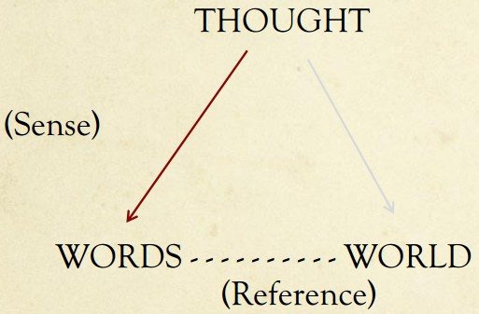
(1) 指涉說 reference
外指涉 extension：所有詞語所指涉的集合，又簡稱為指涉 (reference)
內指涉 intension：詞語本身的語義，又稱為「理義」(sense)

Slide 12
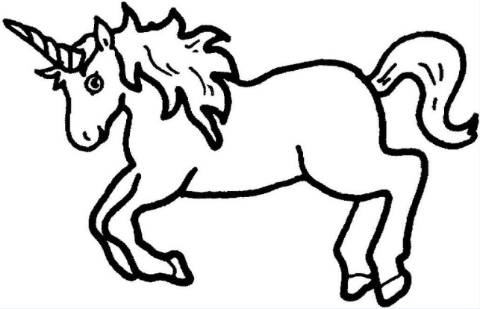
(1) 指涉說 reference
指涉說不足之處？ Why is reference not enough?
(1) some words do not have references
虛構的東西
e.g., unicorn 獨角獸
non-existent in the actual world: no reference
existent in the lexicon, i.e., “an animal with a single horn”: has a sense
很多虛詞、抽象詞沒有很明確的指涉對象

Slide 13
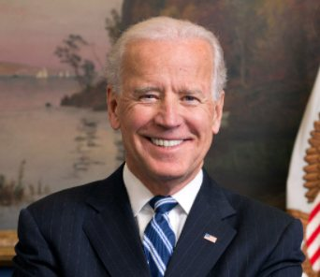
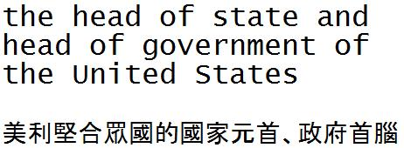
(1) 指涉說 reference
(2) some words or phrases may have the same references but different meanings 不同名詞有時候會有相同的指涉對象
e.g., Joe Biden vs. the US President

Slide 14
(2) 組合說 composition
認為語義是由很多更細小的結構單位組成的
意味着任何一個語義單位 semantic unit 都可以再細加分類
這種最小單位稱為 語義徵性 semantic features
每種徵性都具有正 (+) 或負 (−) 值

Slide 15
(2) 組合說 composition
例子：構詞徵性表
woman:
[+ human]
[+ female]
[+ adult]
man:
[+ human]
[− female]
[+ adult]
girl:
[+ human]
[+ female]
[− adult]
boy:
[+ human]
[− female]
[− adult]

Slide 16
(2) 組合說 composition
你懂得以下句子的意思嗎？ colourless green ideas sleep furiously
[+animate]: human or animal, capable of intentional action
構詞徵性衝突 clash of features:
sleep: subject must be [+animate]
ideas: [−animate]
合乎語法，但沒有意義 grammatical but not meaningful

Slide 17
(2) 組合說 composition
語義徵性的數目不明確，應用語義徵性不一定能有效地區別詞語之間不同的語義
對於一些表達一種概念 concept 的詞，應用語義徵性也不一定能把它們的語義表示清楚
例：仁慈、可愛
一些由兩個以上的詞語組合成的複合詞或短語，它們的語義也常無法由兩個詞語的本義來加以判定
例： hot dog, pineapple, greenhouse

Slide 18
詞語之間的關係
(1) 構詞上的關係
e.g., talk talks talking talked talker
(2) 句法上的關係
e.g., to talk, to take, to get, to walk 動詞
e.g., to ache, to glow, to yawn 不及物動詞
(3) 語義上的關係

Slide 19
詞和詞之間的關係
semantic relations / lexical relations
同義 synonymy
反義 antonymy
下位 hyponymy
上位 hypernymy
借代／換喻 metonymy
一詞多義 polysemy
同音異義 homophony
同形同音異義 homonymy
同形異義 homography

Slide 20
(1) 同義詞 synonyms
相同語義的詞語
big / large；buy / purchase
美麗 / 漂亮；立即 / 馬上
很多同義詞往往有不同的涵義
英語：生火爐：to start a stove *to begin a stove
中文：「幫忙」和「幫助」：
需要幫忙／幫助
請幫個忙
*請幫個助
同義詞是泛稱：它們的意義和用法不一定完全相同

Slide 21
英語中的同義詞
synonyms in English often result from lexical borrowing
the borrowed word typically belongs to a higher (more formal) register 語域 (特定的社交場合或專業領域)
Germanic origin 日耳曼 Latinate origin 拉丁 colloquial register 口語 formal register 正式
buy purchase
get acquire
talk about discuss
mad insane
freedom liberty

Slide 22
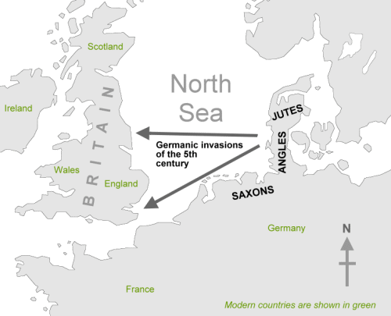
English
three Germanic tribes, the Angles, the Saxons and the Jutes, invaded Britain during the 5th century AD
at that time the people of Britain spoke a Celtic language; the Celtic speakers were pushed west and north by the invaders
the Angles came from “Englaland” and their language was called “Englisc”
http://www.englishclub.com/english-language-history.htm

Slide 23
(2) 反義詞 antonyms
意義相反的詞語
English examples: light / heavy；high / low
中文例子：遠 / 近；富有 / 貧窮
反義詞多見於形容詞
形容詞的反義詞有兩類：
絕對的相反詞：生 / 死
相對的相反詞：長 / 短；高 / 矮；輕 / 重

Slide 24
(3, 4) 下位詞 hyponyms、上位詞 hypernyms
上位詞：範圍較廣、專指性較小
下位詞：範圍較窄、專指性較大
上位詞：colour
下位詞：red, orange, yellow, green, blue…
上位詞：animal
下位詞：cat, dog, rabbit, monkey, lion…

Slide 25
(5) 借代／換喻 metonyms
本體有密切關係的事物來借代本體
結髮：元配夫妻
糟糠：共患難的妻子
Grey hair should be respected.
老年人應當受到尊重。
On May 19, 1993, following a preliminary report by the accounting firm, the White House decided to fire seven employees in the Travel Office.

Slide 26
(6) 多義詞 polysemes
when a word has multiple meanings that are related conceptually or historically, it is said to be polysemous
一個詞語蘊涵多種相關而不同的語義
例：head
the part of the body
the person in charge of a group or organization

Slide 27
(7) 同音詞 homophones
1. /steə/
stair, stare
2. /weɪst/
waste, waist
3. /ˈsiːlɪŋ/
ceiling, sealing
4. /sent/
sent, cent, scent
1. 和「分」同音的字
「芬」「氛」「紛」等
2. 和「書」同音的字
「舒」「輸」「樞」等

Slide 28
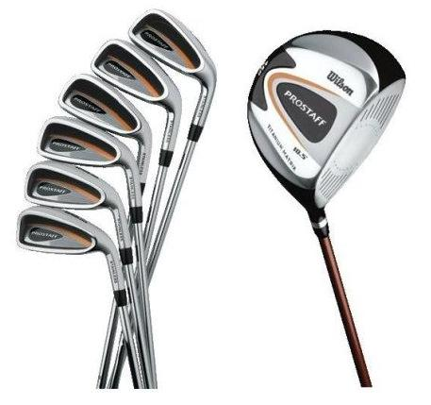
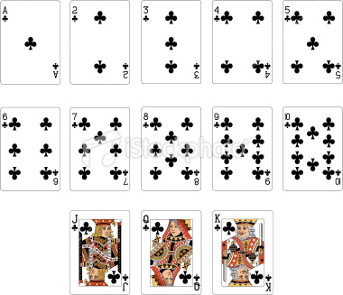
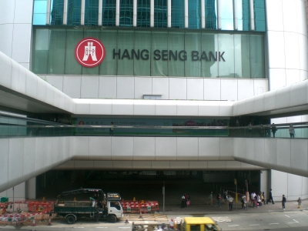

(8) 同形同音詞 homonyms
examples:
1. club
俱樂部
棍棒
紙牌遊戲的梅花
2. bark
吠
樹皮
3. bank
銀行
岸邊
http://oald8.oxfordlearnersdictionaries.com/

Slide 29
(9) 同形詞 homographs
書寫形式相同，語義不同
-graph
from Greek 希臘語 -graphos meaning (something) drawn or written, one who draws or writes
please note:
some references will use the term “homographs” to refer to words (with different meanings) having the same written form but different spoken forms (同形異音)
others will use the term to refer to words having the same written form irrespective of whether they have the same spoken form

Slide 30
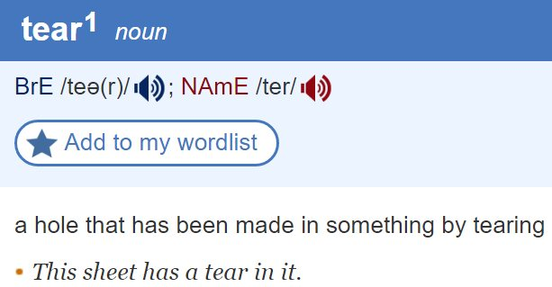

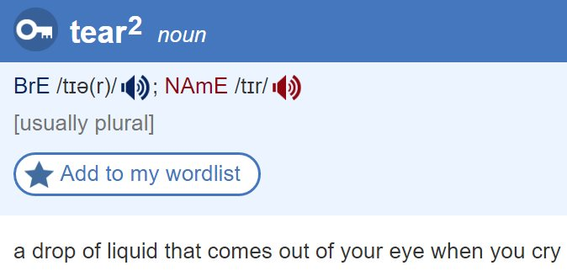
(9) 同形詞 homographs
以下的例子：書寫形式相同，讀音和語義不同
wind
/wɪnd/ 風
/waɪnd/ 纏繞
tear
/teə(r)/ 撕毁
/tɪə(r)/ 眼淚
bow
/baʊ/ 鞠躬
/bəʊ/ 弓

Slide 31
詞典 lexical relations and the dictionary
A dictionary aims to define the sense of a word.
In doing so it implicitly uses lexical relations.
e.g., small, clean
http://oald8.oxfordlearnersdictionaries.com/
“small: not large in size, number degree, amount, etc.”
“clean: not dirty”

Slide 32
Semantic roles 語義角色
名詞詞組 (noun phrases) 在句子裏所扮演的語義關係
「語義角色」可以很清楚地幫助我們釐清各個名詞詞組在句子中的語義關係，我們更能了解傳統語法上的主詞、述詞或及物、不及物動詞等等的分類

Slide 33
Semantic roles 語義角色
examples:
agent 主事者／施事者
patient 受事者
experiencer 經驗者
instrument 工具
recipient 接受者
goal 目標
location 處所
source 來源

Slide 34
agent 主事者／施事者
執行某個動作的人或物
It was designed by Armani.
Armani designed it.

Slide 35
patient 受事者
及物動詞之後，受動詞動作影響的人或物
The storm devastated New York.
New York was devastated by the storm.
John was reading a book.

Slide 36
experiencer 經驗者
經驗某種感覺／經驗的人
Amy is afraid of dogs
John felt sad to see the accident.
Experiencer: aware but not in control

Slide 37
instrument 工具
被用以執行某動作的工具
He wrote that line with a pencil.
She opened the door with a key.

Slide 38
recipient 接受者
Recipient: becomes possessor
Eric received the letter.
Amy sent Eric the letter.
I’ll email you the phone number and address.

Slide 39
goal 目標
要達到或達成的目標
John went to the stadium.

Slide 40
location 處所
地方詞
They were chatting in the garden.

Slide 41
source 來源
從……處得到東西
He got the money from his father.

Slide 42
歧義 ambiguity
一些歧義句例子：
(1) 當中的詞語有不同的解釋
例：他走了兩個小時。
行走
離開
例：這門沒有鎖。
名詞的「鎖」
動詞的「鎖」

Slide 43
例：她背着兒子去了很多地方。
瞞着，讀 bèi
用背脊馱，讀 bēi
例：昨天他還欠款三千元。
仍然
歸還
例：我看過他的書。
他擁有的書。
他寫的書。

Slide 44
(2) 語義角色不清楚
例：甲國對乙國的襲擊早有部署
施事者 (agent) 不同

